Slide 1
ИТОГИ ИСПОЛНЕНИЯ ОСНОВНЫХ ПАРАМЕТРОВ БЮДЖЕТА ГОРОДА КЕДРОВОГО ЗА 2018 ГОД
Параметр бюджета | Исполнено (тыс. рублей) | Утвержденные бюджетные назначения (тыс. рублей) | % исполнения годового плана (процент)
ДОХОДЫ | 185 478,84 | 183 236,52 | 101,22
РАСХОДЫ | 181 221,71 | 186 295,73 | 97,28
ДЕФИЦИТ/ ПРОФИЦИТ | 4 257,13 | -3 059,21 | 139,16

Slide 2
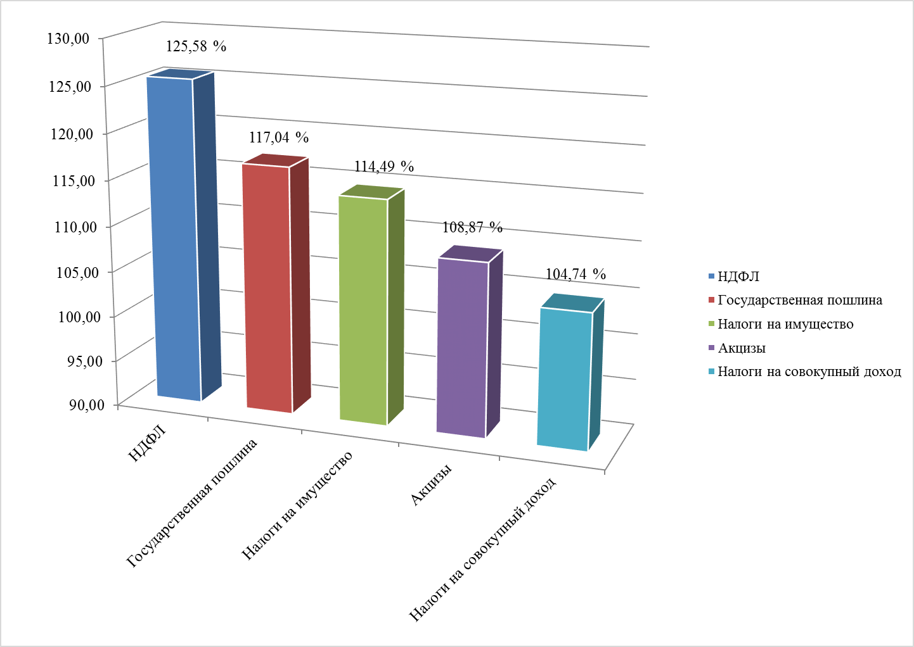
ИТОГИ ИСПОЛНЕНИЯ НАЛОГОВЫХ ДОХОДОВ ПО ИТОГАМ
2018 ГОДА
Наименование КВД | Бюджетные назначения 2018 год | Исполненно | % исполнения годового плана
НАЛОГОВЫЕ ДОХОДЫ | 12 868,50 | 15 314,16 | 119,01
НАЛОГИ НА ПРИБЫЛЬ, ДОХОДЫ | 8 011,60 | 10 061,22 | 125,58
Налог на доходы физических лиц | 8 011,60 | 10 061,22 | 125,58
НАЛОГИ НА ТОВАРЫ (РАБОТЫ, УСЛУГИ), РЕАЛИЗУЕМЫЕ НА ТЕРРИТОРИИ РОССИЙСКОЙ ФЕДЕРАЦИИ | 1 676,20 | 1 824,93 | 108,87
Акцизы по подакцизным товарам (продукции), производимым на территории Российской Федерации | 1 676,20 | 1 824,93 | 108,87
НАЛОГИ НА СОВОКУПНЫЙ ДОХОД | 2 310,80 | 2 420,29 | 104,74
Налог, взимаемый в связи с применением упрощенной системы налогообложения | 815,90 | 1 167,38 | 143,08
Единый налог на вмененный доход для отдельных видов деятельности | 1 479,90 | 1 216,22 | 82,18
Налог, взимаемый в связи с применением патентной системы налогообложения | 15,00 | 36,69 | 244,60
НАЛОГИ НА ИМУЩЕСТВО | 397,20 | 454,77 | 114,49
Налог на имущество физических лиц | 101,90 | 151,05 | 148,23
Земельный налог | 295,30 | 303,72 | 102,85
ГОСУДАРСТВЕННАЯ ПОШЛИНА | 472,70 | 553,25 | 117,04
Государственная пошлина по делам, рассматриваемым в судах общей юрисдикции, мировыми судьями | 472,70 | 553,25 | 117,04
ЗАДОЛЖЕННОСТЬ И ПЕРЕРАСЧЕТЫ ПО ОТМЕНЕННЫМ НАЛОГАМ, СБОРАМ И ИНЫМ ОБЯЗАТЕЛЬНЫМ ПЛАТЕЖАМ | 0,00 | -0,30 | 0

Slide 3
ИТОГИ ИСПОЛНЕНИЯ НЕНАЛОГОВЫХ ДОХОДОВ ПО ИТОГАМ
2018 ГОДА
НЕНАЛОГОВЫЕ ДОХОДЫ
Исполнено - 8 949,08 тыс. руб.
Доходы от оказания платных услуг
(работ) и компенсации затрат государства
700,89 тыс. руб
Доходы от использования имущества
7 939,29 тыс. руб
Штрафы, санкции, возмещение ущерба
261,26 тыс. руб.
Доходы от продажи материальных и нематериальных активов
24,10 тыс. руб.
Плата за негативное воздействие на окружающую среду
2,26 тыс. руб.
Прочие неналоговые доходы
21,28 тыс. руб
НЕНАЛОГОВЫЕ ДОХОДЫ
Исполнено - 6 194,09 тыс. руб.
Доходы от оказания платных услуг
(работ) и компенсации затрат государства
342,80 тыс. руб
Доходы от использования имущества
5 349,06 тыс. руб.
Штрафы, санкции, возмещение ущерба
56,12 тыс. руб.
Доходы от продажи материальных и нематериальных активов
324,17 тыс. руб.
Плата за негативное воздействие на окружающую среду
46,64 тыс. руб.
Прочие неналоговые доходы
75,30 тыс. руб

Slide 4
БЕЗВОЗМЕЗДНЫЕ ПОСТУПЛЕНИЯ ЗА 2018 ГОД
Возврат остатков субсидий, субвенций и иных межбюджетных трансфертов, имеющих целевое назначение, прошлых лет
- 1 689,07тыс. рублей
Благотворительная помощь
Плательщик | Сумма поступления, тыс.руб.
Всего | 4 762,29
ООО «Газпром трансгаз Томск» | 1 433,70
ИП Градов Анатолий Викторович | 250
ОАО «Томскнефть ВНК» | 1 700,00
ЗАО «Васюган» | 1 000,00
ОГАУК ДНТ «Авангард» | 40
Пожертвования от населения на реализацию проектов | 302,95
НО «Фонд развития малого и среднего предпринимательства» | 20,64
ОГАУК «ТОУНБ им. А.С. Пушкина | 15

Slide 5
ИТОГИ ИСПОЛНЕНИЯ БЮДЖЕТА ГОРОДА КЕДРОВОГО ЗА 2018 ГОД
ПО ВЕДОМСТВЕНОЙ СТРУКТУРЕ РАСХОДОВ
Исполнено расходов
181 221,72т.р.
97,28 %
Администрация города Кедрового
65 483,92 т.р.;
95,21 %
МУ "Культура"
19 068,15 т.р.;
94,55 %
Отдел образования
82 651,74 т.р.;
99,75 %
Отдел финансов и экономики
3 934,54 т.р.;
89,94 %
МУ "Кедровская ЦБС"
5 236,78 т.р.;
99,45 %
МУ "ЦБ" города Кедрового
4 846,58 т.р.;
100,00 %

Slide 6
ИТОГИ ИСПОЛНЕНИЯ БЮДЖЕТА ГОРОДА КЕДРОВОГО ЗА 2018 ГОД
В РАЗРЕЗЕ МУНИЦИПАЛЬНЫХ ПРОГРАММ
Исполнено | Ассигнования на 2018 год
20,00 | 20,00
165,92 | 165,92
516,89 | 517,91
2 219,00 | 2 222,52
2 897,74 | 2 897,74
2 340,03 | 3 353,67
19 719,37 | 19 833,29
21 123,49 | 22 846,15
44 855,96 | 46 708,44
85 461,88 | 85 672,35
Муниципальная программа "Непрерывное экологическое образование и просвещение населения муниципального образования «Город Кедровый"
Муниципальная программа "Повышение энергетической эффективности на территории муниципального образования "Город Кедровый" на 2011-2020 гг."
Муниципальная программа "Создание условий для развития предпринимательства на территории муниципального образования "Город Кедровый" на 2015-2020 годы"
Муниципальная программа "Безопасность муниципального образования "Город Кедровый"
Муниципальная программа "Формирование современной городской среды муниципального образования "Город Кедровый"
Муниципальная программа "Развитие физической культуры, спорта и формирования здорового образа жизни населения на территории муниципального образования "Город Кедровый"
Муниципальная программа "Развитие культуры муниципального образования "Город Кедровый"
Муниципальная программа "Муниципальное хозяйство муниципального образования "Город Кедровый"
Муниципальная программа "Муниципальное управление в муниципальном образовании "Город Кедровый"
Муниципальная программа "Развитие образования, воспитание и организация отдыха детей в каникулярное время"
100 %
100 %
99,80 %
99,84 %
100,00 %
69,78 %
99,43 %
92,46 %
96,03 %
99,75 %

Slide 8
ИСПОЛНЕНИЕ ИСТОЧНИКОВ ВНУТРЕННЕГО ФИНАНСИРОВАНИЯ ДЕФИЦИТА БЮДЖЕТА ГОРОДА КЕДРОВОГО ЗА 2018 ГОД
Наименование показателя | Утвержденные бюджетные назначения | Исполнено
Источники внутреннего финансирования дефицитов бюджета | -3 059,21 | 4 257,13
Бюджетные кредиты от других бюджетов бюджетной системы Российской Федерации | 0,00 | 0,00
Погашение бюджетами городских округов кредитов от других бюджетов бюджетной системы Российской Федерации в валюте Российской Федерации | 0,00 | 0,00
Изменение остатков средств на счетах по учету средств бюджета | -3 059,21 | 4 257,13
Увеличение прочих остатков денежных средств бюджетов городских округов | 183 236,52 | 187 895,09
Уменьшение прочих остатков денежных средств бюджетов городских округов | 186 295,73 | 183 637,96

